Slide 1
ธรรมชาติของการเกิดโรค Natural History of Diseases
ผ.ศ.วิภากร สอนสนาม
วิทยาลัยพยาบาลและสุขภาพ
มหาวิทยาลัยราชภัฏสวนสุนันทา

Slide 2
แนวคิดของการเกิดโรค
การเกิดโรคในชุมชนนั้นไม่ใช่การสุ่มตัวอย่างแต่จะเกิดมากหรือน้อย หรือไม่เกิดเลย ในคนบางกลุ่ม จึงต้องใช้ความรู้ทางระบาดวิทยาเพื่ออธิบายปัจจัยต่างๆ ที่ทำให้บางคนหรือบางกลุ่มมีโอกาสป่วยมากกว่าปกติ (โสภณ เอี่ยมศิริถาวร, 2562)

Slide 3
คำถามพื้นฐานเมื่อศึกษาโรค/ปัญหาสุขภาพ
ปัญหาอะไร? (What) โรค
ปัญหาเกิดเกิดใคร? (Who) บุคคล
ปัญหาเกิดขึ้นที่ไหน? (Where) สถานที่
ปัญหาเกิดขึ้นเมื่อใด? (When) เวลา
ปัญหาเกิดได้อย่างไร (Why/How) ปัจจัย/สาเหตุ

Slide 4
Natural History of Diseases
1. ศึกษาธรรมชาติของการเกิดโรค
- Pre-disease stage
- Latent stage
- Symptomatic stage
2. ศึกษาการดำเนินของโรค / การพัฒนาของโรคที่ยังไม่ได้รับการรักษา หรือ Health intervention ใดๆ
3. ทราบ Health outcome หาย / เรื้อรัง / พิการ / ตาย
4. มีประโยชน์ในการวางแผนการรักษาและการวางแผนป้องกันโรค

Slide 5
ระยะของการเกิดโรค
ระยะมีความไวต่อการเกิดโรค
ระยะก่อนมีอาการของโรค
ระยะมีอาการของโรค
ระยะมีความพิการของโรค

Slide 6
ธรรมชาติของการเกิดโรค (Natural history of disease)
จากสไลด์ที่ผ่านมา สรุปได้ว่าธรรมชาติของการเกิดโรค แบ่งเป็น 4 ระยะดังนี้
ระยะมีความไวต่อการเกิดโรค
ระยะก่อนมีอาการของโรค
ระยะมีอาการของโรค
ระยะมีความพิการของโรค (ระยะสูญเสียความสามารถ)

Slide 7
Tip of Iceberg phenomenon of diseases
พิการ (disability)
Number of…?
Total population 46
ป่วยแต่ไม่มารับบริการ
(clinical disease)
โรคที่ยังไม่แสดงอาการ
(preclinical diseases)
มีภูมิไวรับ (susceptibility)
สุขภาพดี (healthy)
Pre-symptomatic case

Slide 8
พิสัยของการเกิดโรค (Spectrum of diseases)
กลุ่มที่ไม่มีการติดเชื้อ
กลุ่มติดเชื้อที่ไม่ปรากฏอาการ
กลุ่มที่มีอาการน้อย
กลุ่มที่มีอาการรุนแรงปานกลาง
กลุ่มที่มีอาการรุนแรงมาก
กลุ่มที่เสียชีวิต

Slide 9
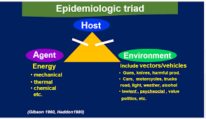
ปัจจัยสามทางระบาดวิทยา เป็นสาเหตุของการเกิดโรค (cause of disease) ของ ดร.จอห์น กอร์ดอน

Slide 10
ส่วนประกอบขององค์สามทางระบาดวิทยา
Host | Agent | Environment
ในที่นี้หมายถึงมนุษย์ หรือคน เกี่ยวข้องกับปัจจัยต่างๆ ที่เป็นผลกระทบต่อความไวในการติดโรค (susceptibility) ที่ถือว่าเป็นปัจจัยภายในของ host (intrinsic factors) ได้แก่ เพศ อายุ พันธุกรรม เชื้อชาติ ปัจจัยทางสรีรวิทยา เช่น ความเหนื่อยล้า ความเครียด ระยะตั้งครรภ์ การเปลี่ยนแปลงของฮอร์โมน เป็นต้น ปัจจัยด้านจิตใจ ตลอดจนการมีภูมิคุ้มกันโรค และพฤติกรรมสุขภาพ (health behavior) ของคน | ปัจจัยหรือสาเหตุที่ทำให้เกิดโรค อาจเป็นสิ่งมีชีวิตหรือไม่มีชีวิตก็ได้ เช่น แบคทีเรีย (Bacteria) ไวรัส (virus) ริคเคทเซีย (rickettsia) ปาราสิต (parasite) แมลง สัตว์ที่เป็นพาหะ (carrier) สารเคมี (chemical agents) สภาพทางกายภาพ (physical agents) และด้านจิตใจและสังคม (psychosocial agents) ตลอดจนการขาดหรือพร่องของปัจจัยจำเป็น (absence or insufficiency of a factor necessary to health) | ซึ่งหมายถึงสิ่งต่างๆ ที่อยู่รอบตัว host มีความสัมพันธ์และส่งผลกระทบต่อความเป็นอยู่ของ host แบ่งเป็น 4 จำพวกใหญ่ๆ คือ 1. สิ่งแวดล้อมทางกายภาพ เป็นสิ่งแวดล้อมที่มีขนาด วัตถุ สถานที่ แรงงาน หรือพลังงาน 2. สิ่งแวดล้อมทางเคมี ได้แก่ สารเคมีและแก๊ส 3. สิ่งแวดล้อมทางชีวภาพ เกี่ยวกับสิ่งมีชีวิตทั้งหลายทั้งที่มองเห็นและไม่เห็นด้วยตาเปล่า 4. สิ่งแวดล้อมทางเศรษฐกิจและสังคม

Slide 11
ภาวะสมดุลของปัจจัยสาม (ไม่เกิดโรค/ไม่เกิดปัญหาสุขภาพ)

Slide 12
การเสียสมดุลทำให้เกิดโรค/ปัญหาสุขภาพ
เกิดจากการเปลี่ยนแปลงของ Agent
เกิดจากการเปลี่ยนแปลงของ Host
เกิดจากการเปลี่ยนแปลงของ Environment

Slide 13
เสียสมดุลจาก Agent เปลี่ยนแปลง

Slide 14
เสียสมดุลจาก Host อ่อนแอ

Slide 15
เสียสมดุลจาก Environment เปลี่ยนแปลง
Agent
Host
Environment
พื้นที่ใต้ใต้คานมากขึ้น
การเปลี่ยนแปลงของสิ่งแวดล้อมที่มีผลทำให้คนอ่อนแอ หรือมีภูมิคุ้มกันลดลง

Slide 16
เสียสมดุลจาก Environment เปลี่ยนแปลง
Host
Agent
พื้นที่ใต้ใต้คานมากขึ้น
Environment
การเปลี่ยนแปลงของสิ่งแวดล้อมที่มีผลทำให้เชื้อโรคเพิ่มจำนวนและมีการแพร่กระจายของเชื้อโรคได้มากขึ้น

Slide 17
ระบาดวิทยาโรคติดต่อ communicable diseases

Slide 18
คำสำคัญเกี่ยวกับการระบาด
4 คำสำคัญ “การระบาด”
การเกิดโรคประจำถิ่น (endemic)
การระบาด (epidemic)
การระบาดประปราย (sporadic)
การระบาดกระจายทั่วไป (pandemic)

Slide 19
การเกิดโรคประจำถิ่น (endemic)
ความหมายของสำนักระบาดวิทยา (2555)
การมีโรคหรือเชื้อโรคในท้องที่ใดๆ เป็นประจำในพื้นที่หรือกลุ่มประชากร เช่น
การระบาดของโรคพยาธิใบไม้ตับในภาคอีสาน

Slide 20
การระบาด (epidemic)
ความหมายของสำนักระบาดวิทยา (2555)
ปรากฏการณ์ของความเจ็บป่วยที่มีลักษณะเหมือนกัน โดยมีความสัมพันธ์กันในด้านบุคคล สถานที่ และเวลา และมีจำนวนมากเกินกว่าที่พบตามปกติ หรืออาจเรียก Outbreak เช่น การระบาดของโรคไข้เลือดออก

Slide 21
การระบาดประปราย (sporadic)
ความหมายของสำนักระบาดวิทยา (2555)
การเกิดโรคนานๆ ครั้งในชุมชน ไม่ติดต่อกันเป็นเวลานาน เช่น อหิวาตกโรค เป็นต้น

Slide 22
การระบาดกระจายทั่วไป (pandemic)
ความหมายของสำนักระบาดวิทยา (2555)
การเกิดโรคที่ระบาดไปทั่วในหลายประเทศ หลายทวีปหรือทั่วโลก เช่น ไข้หวัดใหญ่สายพันธุ์ใหม่ SAR และ Covid-19 เป็นต้น

Slide 23
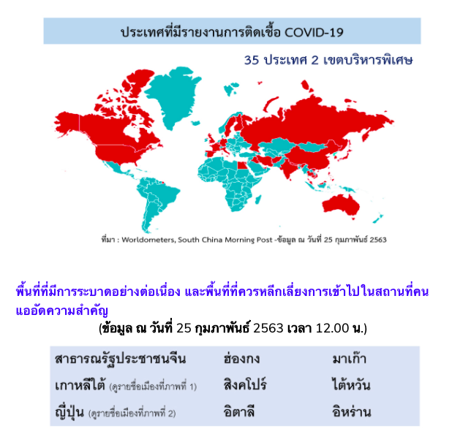

Slide 24
สาเหตุของโรคติดเชื้อ (Agent)
โรค
(diseases)

Slide 25
วงจรโรคติดเชื้อ
ตาย
/ Non-disease state
ความก้าวหน้าของโรค
ระยะไม่มีโรค
มีภูมิต้านทาน
มีอาการทางคลินิก
สัมผัสกับปัจจัยเสี่ยง
มีการเปลี่ยนทางชีวภาพของการติดเชื้อ
มีภูมไวรับต่อการติดเชื้อ

Slide 26
สัมผัสโดยตรง
สัมผัสทางอ้อม
ทางอากาศ
การส่งผ่านของโรคติดเชื้อ โดยสัมผัสโดยตรง สัมผัสทางอ้อม และทางอากาศ

Slide 27
ช่องทางที่เชื้อโรคเข้าสู่ร่างกาย
ทางเดินหายใจ (inhalation) ด้วยการหายใจเอาเชื้อโรคเข้าสู่ร่างกาย
ทางเดินอาหาร (digestion) ด้วยการรับประทานอาหารเอาเชื้อโรคข้าสู่ร่างกาย
ทางผิวหนัง (inoculation) ที่อาศัยพาหะเจาะผิวหนังเข้าไป เช่น ยุง เป็นต้น

Slide 28
Activity 1
จงอธิบายธรรมชาติของการเกิดโรค Covid-19 ดังนี้
1. ด้วยแนวคิดปัจจัยสามทางระบาดวิทยา
2. ตามระยะของการเกิดโรค
3. คานควรมีลักษะอย่างไรได้บ้าง
4. ช่องทางที่เชื้อเช้าสู่ร่างการ และโรคส่งต่อกันอย่างไร
5. เป็นการระบาดแบบใด

Slide 29
ระบาดวิทยาโรคไม่ติดต่อ (Non-communicable diseases; NCDs)
โรคไม่ติดเชื้อ คืออะไร (What are the main non-communicable diseases; NCDs) เป็นโรคหรือการเจ็บป่วยที่ไม่ได้มีสาเหตุมาจากการได้รับเชื้อก่อโรค ทั้งนี้พบมีความเชื่อมโยงกับ “ปัจจัยเสี่ยง” (Risk factors) หรือเรียก “โรคจากวิถีชีวิต” (Lifestyle disease) caused “Behaviors” เช่น
บุคคลที่สูบบุหรี่ (Tobacco use) โรคหัวใจ มะเร็งปอด โรคทางเดินหายใจเรื้อรัง
ดื่มเครื่องดื่มผสมแอลกอฮอล์ โรคหัวใจ มะเร็งตับ เบาหวาน
(Harmful use of alcohol) เป็นต้น

Slide 30
ระบาดวิทยาโรคไม่ติดต่อ
Chronic Diseases have been referred to chronic illness and non-communicable diseases, and degenerative diseases. They are generally characterized by uncertain etiology, multiple risk factors, a long latency period, prolong course illness, noncontagious origin, functional impairment or disability and incurability (Ross C. Brownson et al, 1998)

Slide 31
Communicable Dis. Vs Non-communicable Dis. Acute Dis. Vs Chronic Dis.
Type of diseases | Examples
Acute diseases
communicable diseases | Pneumonia, Cholera
non-communicable diseases | Appendicitis, Poisoning, Trauma
Chronic diseases
communicable diseases | TB, AIDS, Syphilis, Rheumatic fever
non-communicable diseases | Diabetes, Heart diseases, Osteoarthritis

Slide 32
Communicable Vs Non-Communicable Diseases
Communicable Diseases | Non-Communicable Diseases
Sudden onset | Gradual onset
Single cause | Multiple cause
Short natural history | Long natural history
Short treatment schedule | Prolonged treatment
Cure is achieved | Care predominates
Single discipline | Multidisciplinary
Short follow up | Prolonged follow up
Black to normalcy | Quality of life after treatment

Slide 33
Chronic Disease Vs Acute Disease
อาการแสดงสูงสุด (Peak symptoms)
นานกว่า 3 เดือน (chronic disease)
ภายใน 3 เดือน
(acute disease)

Slide 34
สถานการณ์โรคไม่ติดต่อระดับโลก
ปี 2015 WHO ได้ประมาณการว่าร้อยละ 48 ผู้ที่เสียชีวิตทั่วโลกมีสาเหตุ
การตายจากโรคไม่ติดต่อ
เกือบร้อยละ 60 คนที่เสียชีวิตจากโรคไม่ติดต่อ อาศัยอยู่ในประเทศที่มีรายได้ต่ำ-
ปานกลาง
ประมาณร้อยละ 28 ผู้เสียชีวิตจากโรคไม่ติดต่อมีอายุต่ำกว่า 60 ปี

Slide 36
การคาดทำนายของ WHO
ถ้าไม่มีการดำเนินการใดๆ ในปี ค.ศ. 2030 การระบาดของ NCD จะคร่าวชีวิตประชากรถึง 52 ล้าน
NCD จะเพิ่มขึ้นในประเทศกำลังพัฒนาและประเทศที่พัฒนาแล้ว

Slide 37
ประเด็นที่ WHO เน้น
โรคที่สำคัญ คือ โรคหัวใจ โรคเบาหวาน โรคมะเร็ง และโรคทางเดินหายใจเรื้อรัง
ปัจจัยเสี่ยงหลัก (สาเหตุ) คือ การควบคุมอาหารไม่เหมาะสม (Unhealthy diet) พร่องกิจกรรมทางกาย (lack of exercise) สูบบุหรี่ (Tobacco use) และดื่มเครื่องดื่มแอลกอฮอล์ (Harmful use of alcohol)

Slide 38
ขอบเขตของโรคไม่ติดต่อเรื้อรัง
Non-Community Diseases (WHO) เป็นกลุ่มโรคที่ประกอบด้วยโรคต่างๆ ที่มีจำนวนมาก
เกี่ยวกับโรคหัวใจและหลอดเลือด (Cardiovascular diseases) ได้แก่ hypertension, coronary artery disease, stork
เกี่ยวกับไต (Renal) ได้แก่ nephritis, nephrotic syndrome

Slide 39
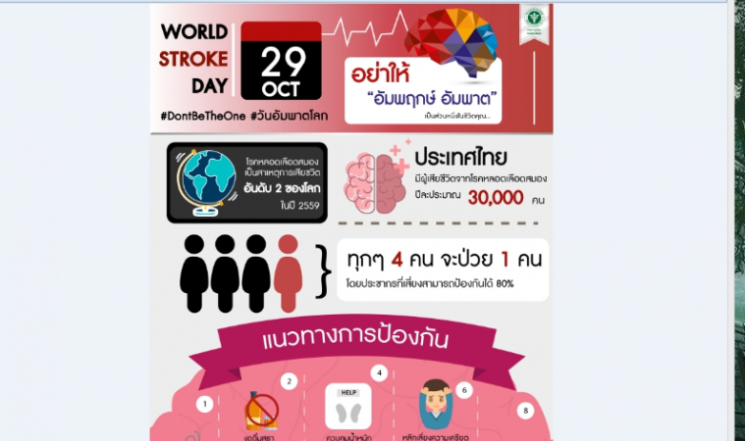
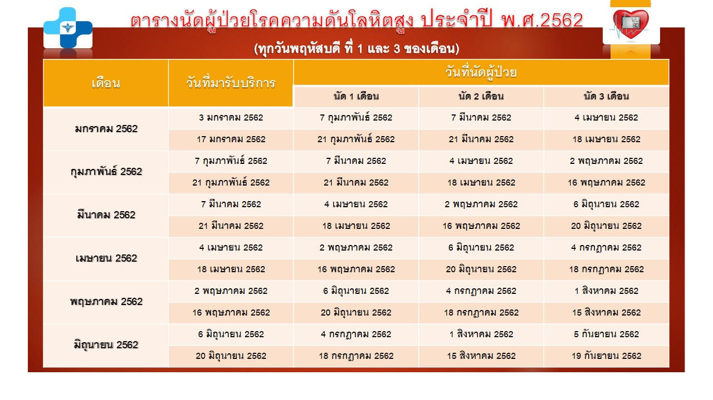

Slide 40
ขอบเขตของโรคไม่ติดต่อ
เกี่ยวกับประสาทและสุขภาพจิต (nervous and mental) ได้แก่ mania, depression
เกี่ยวกับทางเดินหายใจ (respiratory) ได้แก่ asthma, emphysema, bronchitis
มะเร็ง (Cancer)
เบาหวาน (Diabetes)

Slide 41
ขอบเขตของโรคไม่ติดต่อ
อ้วน (Obesity)
การมองเห็น (Blindness)
อุบัติเหตุ (Accidents)
ความผิดปกติของความเสื่อม (Degenerative disorders)

Slide 42
Conditions ของ NCD
(global health)
ไม่มีสาเหตุจากติดเชื้อเฉียบพลัน
เป็นสาเหตุการเจ็บป่วย หรืออันตรายต่อชีวิตในระยะยาว
ทำให้เกิดความต้องการในการดูแลรักษาระยะยาว หรือตลอดชีวิตที่เหลืออยู่

Slide 43
Gap in the Natural of NCD diseases
1. Absence of Know agent -------- cause is not know (ไม่รู้สาเหตุที่ชัดเจน)
2. Multifactorial causation
- Factors (ปัจจัย) นั้นมีผลต่อการดำเนินของโรค อาจเป็นสาเหตุของโรค หรือช่วยสนับสนุน NCDs พัฒนาให้ดำเนินต่อไป
- ถ้า Intervention (การแทรกแซง เช่น ปฏิบัติการต่างๆ เช่น การให้ความรู้ การส่งเสริม สุขภาพ การรักษา) นั้นมีวัตถุประสงค์เพื่อลด risk factors แล้วส่งผลลดการเกิดโรค ลดการดำเนินของโรค
- Risk factors นั้นอาจอยู่ในระดับบุคคล หรือชุมชน

Slide 44
Gap in the Natural of NCD diseases
3. Long latent period between exposure and eventual development of disease
ระยะเวลาการพัฒนาของโรคนานตั้งแต่เริ่มต้นพฤติกรรมเสี่ยงต่อสุขภาพ ถึงแสดงอาการป่วย
(ระยะเวลาการพัฒนาของโรค) (เกิดโรค)
Latent period / lag time
Diseases
First exposure to suspected cause
(การสัมผัสกับสาเหตุของการก่อโรคครั้งแรก)

Slide 45
Gap in the Natural of NCD diseases
4. Indefinite onset: Most NCDs are slow in onset and development. Distinction between disease and non-diseases may be difficult to establish
before diseases begin (ก่อนเกิดโรค) เกิดโรค
1st exposure onset time Disease
(สัมผัสสิ่งก่อโรค) (เริ่มก่อโรค)
โดยเริ่มต้นป่วยเมื่อไหร่ไม่ทราบ ยังไม่แสดงอาการแต่ได้มี Physiological abnormalities แล้ว เช่น ความดันโลหิตสูง เบาหวาน ไขมันในเลือดสูง เป็นต้น

Slide 47
Web of Causation
เป็นการแสดงการเชื่อมโยงสาเหตุของปัญหาสุขภาพ เพื่อแสดงให้เห็นว่าปัญหาสุขภาพ (ผล) นั้นมีสาเหตุหรือปัจจัยอะไรบ้าง ด้วยสัญลักษณ์ลูกศร
สาเหตุ/ปัจจัย ปัญหาสุขภาพ / การเจ็บป่วย
ทำให้เกิด
ส่งผลต่อ

Slide 48
Activity 2
1. จงบอกคุณลักษณะสำคัญของธรรมชาติโรคไม่ติดต่อ
2. จงบอกความแตกต่างของธรรมชาติการเกิดโรคติดต่อและโรคไม่ติดต่อ
3. สถานการณ์โรคไม่ติดต่อของไทยเป็นอย่างไร

Slide 49
Activity 3 จงอธิบายรูปภาพต่อไปนี้ ให้เห็นถึงธรรมชาติการเกิดโรคไม่ติดต่อ

Slide 50
Activity 4 จงอธิบาย Web of causation ของการเกิดโรค Myocardial infarction

Slide 51
Thank You

